Slide 1
Dezinfekce a sterilizace v praxi
RNDr. Jaroslava Zelenková
IPVZ Praha
Mezinárodní kongres - STERIL.CZ - Brno 2025
XIX. výroční konference CSS
Brno 21.- 22. 10 2025
Výstaviště Brno, Brno, pavilon A, sál Morava

Slide 2
Legislativa
Zákon č. 258/2000 Sb., o ochraně veřejného zdraví a o změně některých souvisejících zákonů (§15, §17, §18, §46 odst.1, §100), ve znění pozdějších předpisů
Zákona č.372//2011 Sb., o zdravotních službách a podmínkách jejich poskytování ve znění pozdějších předpisů
Zákon č.268/2014 Sb., o zdravotnických prostředcích ve znění pozdějších předpisů.,/ zákon č 375/2022 Sb.
Zákon o odpadech č. 541/2020 Sb.
Zákon č. 324/2016 Sb.,o podmínkách biocidů na trh…. ve znění pozdějších předpisů
Vyhláška č. 339/2022 Sb.,kterou se mění vyhl.č. 92/2012 Sb o požadavcích na minimální technické a věcné vybavení zdravotnických zařízení a kontaktních pracovišť domácí péče, ve znění vyhlášky č.284/2017 Sb.
Vyhláška č. 306/2012 o podmínkách předcházení, vzniku a šíření infekčních onemocnění a hygienické požadavky na provoz zdravotnických zařízení a vybraných zařízení sociálních služeb ve znění pozdějších předpisů /1.1.2024/1.7.2025/
Metodické opatření č. 5/2012, Věstník MZ ČR – Hygiena rukou při zabezpečení zdravotní péče
Metodický návod č. 1/2014 - k provádění kontroly účinnosti sterilizačních přístrojů

Slide 3
Dezinfekce a sterilizace
Hraje klíčovou roli při snižování rizika infekcí. Prosazování standardů/ SOP, interní směrnice/ zajišťují, že sterilizační procesy účinně eliminují široké spektrum mikroorganismů za předpokladu dodržení předsterilizační přípravy.
Poskytovatel zdravotních služeb sterilizačními procesy zajišťuje spolehlivost opakovaně sterilizovaných zdravotnických prostředků za předpokladu správné manipulace za aseptických podmínek.
Regulační normy hrají roli při sterilizaci a kladou důraz na bezpečný a účinný proces. Normy poskytují jednotný rámec pro výrobce a jejich účinné sterilizační procesy. Informativní přílohy norem například uvádí základní pokyny pro čištění, dezinfekci a sterilizaci apod. Normy zdůrazňují, aby výrobci poskytovali jasné pokyny, které zajistí, že poskytovatelé zdravotní péče mohou ZP/zařízení bezpečně používat.
Odpovědnost za ne/dodržení norem pro sterilizaci jde za výrobcem.
Naopak nedodržení standardů v dezinfekci a sterilizaci jde za poskytovatelem zdravotních služeb a vystavuje se riziku soudních sporů a sankcí ze strany státních orgánů.

Slide 4
Negativní faktory v oblasti dezinfekce a sterilizace
Nedostatečné znalosti právních předpisů
Nedostatek zkušeností a vzdělání
Tolerantnost chybných procesů
Nedostatek příkladů ze strany kolegů a nadřízených
Podceňování významu dezinfekce a sterilizace
Nevyužívání technických možností

Slide 5
MZČR a malá parní sterilizace
Informace ze dne 2.6.2025 pro OOVZ, ZÚ, SZÚ sdělovala, že na základě podnětu ke sterilizačním parametrům MPS dospělo MZ k názoru, že vyhláška č.306/2012Sb. ve znění pozdějších předpisů je problematická v příloze č.4, bod 6.1.1., zejména pokud jde o její výklad ve vztahu k platným předpisům EU a souvisejícím harmonizovaným technickým normám.
Pro poskytovatele zdravotních služeb jsou ve vyhlášce odkazy norem na sterilizační techniku nezávazné / ČSN EN 285+A1,13060 +A1/ Platí pouze pro výrobce !
Technické parametry pro automaticky řízené malé parní sterilizátory udává norma ČSN EN 13060,vydaná již v roce 2005 - 2009 a následně její novely. Harmonizovaná norma ČSN EN 13060 a norma 13060+A2 :2010 stanovuje nepodkročitelné meze pro výrobu malých parních sterilizátoru na území EU pro výrobce, který musí vyrobit přístroj tak, aby splňoval platnou legislativu v zemích, kam chce sterilizátor uvádět na trh. V České republice je legislativou vyhláška č 306/2012 Sb.
Norma stanovuje pouze výkonové požadavky, vlastnosti sterilizátoru a jak přístroj testovat, ne kontrolovat každý cyklus. A přidružená norma ČSN EN ISO 11140-6 říká, jaké zkušební prostředky musí mít vlastnosti a jak se provádí test průniku páry.

Slide 6
ČSN EN 13060+A1 a MPS v praxi
Poslední vydání ČSN EN 13060+A1 z roku 2019, platí dosud. Norma platí pro malé parní sterilizátory, které jsou používány hlavně pro sterilizaci zdravotnických prostředků, které mají objem komory menší než 60 litrů, a které nemohou pojmout sterilizační modul (300 mm 300 mm 600 mm). 1 STJ = 54 l. Výrobce sterilizační techniky určuje maximum možné vsázky. Určena pro výrobce.
Normy jsou ve vyhlášce, ne proto abychom se jimi řídili, ale aby se trh dostaly takové zdravotnické prostředky/přístroje, které technicky splňují požadavky normy MPS za předpokladu, že výrobce dodržuje rovněž normu ISO 9000/9001:2015 - základní pojmy a systémy managementu kvality- požadavky / kvalita procesů, postupů a zařízení.
K diskuzi:
Nejmenovaný distributor zahraničního výrobce parního sterilizátoru při uvedení sterilizátoru na trh požadoval po ZÚ testování přístroje při parametrech 121°C 18 minut/ 134 °C/ 6 min, testy nebyly k dispozici a testování bylo odmítnuto. Dotaz na HS, obraťte se na MZ. Argumentace distributora byla, že parní sterilizátor se řídí výše uvedenou normou.
Stačilo se vyjádřit k testům, že takové nejsou k dispozici a odborně to zdůvodnit.
K dispozici testy CHTS na teplotu 121°C/15 min. a 134°C/5,5 min.
MZ trvá na souladu s harmonizací norem k MPS, předpokládá se, že budou navrženy parametry k rozpětí teplot, ale konkrétní sterilizační teplota bude mít stanovenu pouze minimální udržovací dobu pro sterilizaci viz tabulka, je to informativní a v budoucím připomínkovém řízení bude přihlédnuto k připomínkám, které jsou ověřené a i stabilně používané. A co když norma není harmonizovaná ?

Slide 7
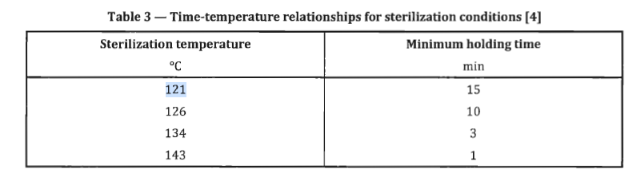
Minimální požadavky pro vzájemné vztahy času a teploty pro sterilizaci vlhkým teplem

Slide 8
Možné parametry parní sterilizace

Slide 9
Chemické testy sterilizace
CHTS pro nově uváděné udržovací doby sterilizace by měly být v souladu s ČSN EN ISO 11140-1 Sterilizace výrobků pro zdravotní péči - Chemické indikátory - Část 1: Obecné požadavky
Norma stanovuje výrobcům obecné požadavky a zkušební metody pro indikátory, které indikují působení sterilizačních procesů prostřednictvím fyzikální a/nebo chemické změny látek, a které se používají k monitorování dosažení jednoho nebo více specifikovaných parametrů sterilizačního postupu. Jejich funkce není závislá na přítomnosti nebo nepřítomnosti živých organismů.
Výrobce CHTS/ nebiologických systémů uvádí metodu sterilizace:
pára 121-134 °C,
- soulad s normou: ISO 11140-1:2015 /typ 4,5,6
- ověřené parametry procesu: teplota, čas,
- velikost testovacího proužku - množství v balení
Výrobce musí uvést, zda všechny kritické proměnné daný konkrétní test monitorují. U testů typu 5 a 6 je podle normy ČSN EN ISO 11140-1 sledování všech parametrů sterilizace pro výrobce závazné. Vždy je třeba dbát na to, aby indikátory splňovaly národní specifické podmínky (čas, teplota apod.). Bezpečnostní pojistka při testování je garancí sterilizační účinnosti.
Při dotazu na distributora ohledně bezpečnostní pojistky u sterilizační účinnosti, nedostanete vždy uspokojivou odpověď/nerozumím o jakou bezpečnostní pojistku se Vám jedná.

Slide 10
Závaznost norem
Vyhláška je v souladu s aplikací EN harmonizovaných norem a zákonem č. 22/1997 Sb o technických požadavcích na výrobky a o změně a doplnění některých zákonů - citace: upravuje způsob stanovování technických požadavků na výrobky, které by mohly ve zvýšené míře ohrozit zdraví nebo bezpečnost osob, majetek nebo životní prostředí, popřípadě jiný veřejný zájem, (dále jen "oprávněný zájem")
§ 4a. Česká státní norma se stává harmonizovanou, přejímá-li plně požadavky stanovené evropskou normou nebo harmonizačním dokumentem.
Příslušné normy ke sterilizaci vydané ve Věstníku v roce 2012 jsou stále přílohou k vyhl. č. 306/2012 Sb. Největší podíl ČSN EN / ISO ve vyhlášce, které specifikují a doporučují opatření na všech úrovních, systémovým způsobem, se týká dezinfekce a sterilizace. Odkaz na normu: „Tyto požadavky se považují za splněné, pokud je postupováno alespoň podle určených norem.“
V právních vztazích mají harmonizované a určené technické normy obdobný význam. Jejich splnění se považuje v rozsahu a za podmínek stanovených v technickém předpisu za splnění těch požadavků stanovených v právním předpisu, k nimž se tyto normy nebo jejich části vztahují. Nahrazeno Kouzelnou větou: „Tyto požadavky…..

Slide 11
ČSN EN ISO 17665:2025
Účinná od 1.5.025. Určena pro výrobce, stanovuje požadavky na vývoj, validaci a průběžnou kontrolu procesu sterilizace zdravotnických prostředků vlhkým teplem. Obsahuje pokyny a návody, které jsou určeny na podporu správné výrobní praxe v průmyslových a zdravotnických zařízeních.
Příloha B řeší minimální doporučený počet biologických indikátorů ve vztahu k objemu vsázky výrobku. Uvádí pro objem vsázky výrobku do 10 m³ 3 bioindikátory na m³ objemu výrobku, minimálně 5 B.I. Pro objemy nad 10 m³ 1 další B.I. Počet použitých B.I. má být odůvodněn.
Příloha G je doporučena pro poskytovatele zdravotních služeb.
Doporučení vneslo nejistotu při testování sterilizační účinnosti podle Metodického návodu č. 1/2014 - k provádění kontroly účinnosti sterilizačních přístrojů, kde je velikost komory udávána v litrech. Otázka je, má se upravit počet B.I. Bude dál platit M.O.? Když srovnám oba požadavky, tak dle M.O. pro 1 sterilizační jednotku jsou to 4 bioindikátory, dle objemu 5 bioindikátorů.

Slide 12
Kontrola bioindikátory
Kontrola bioindikátory přináší vyšší finanční náklady při požadavku vyhlášky:
jedenkrát za měsíc - u sterilizátorů, které jsou umístěny na odděleních centrální sterilizace či sterilizačních centrech, operačních sálech, operačním traktu a na pracovištích, která sterilizují materiál pro jiná pracoviště
Kontrolní systém je placená služba.
V zájmu úspory financí za povinnou měsíční kontrolu sterilizační účinnosti je snaha se stát autorizovanou osobou, aby tuto činnost mohli zdravotníci vykonávat samostatně.
Záleží na pracovní pozici zdravotníka.
Kvalifikace zdravotnického pracovníka pro kontrolu účinnosti sterilizace, proškoleného zdravotnického pracovníka při denní rutinní práci se sterilizační technikou je stanovená prováděcím předpisem včetně vyšších kvalifikačních požadavků pro vedoucího zdravotnického pracovníka CS, SC - specializační studium nebo certifikační kurz.

Slide 13
Kontrola bioindikátory
Komplexní kontrolu biologickými, nebiologickými a fyzikálními systémy provádí mimo vyhláškou pověřené osoby i zdravotnický pracovník, který splňuje vyšší kvalifikační požadavky na vzdělání.
Všechny ostatní biologické systémy s výjimkou bioindikátorů self-contained vyšetřují pouze akreditované laboratoře.
Sám může zdravotnický pracovník provádět komplexní kontrolu při použití systému Self-contained /systém suspenze bakteriálních spor na papírovém nosiči, zabalený v plastovém válečku spolu s ampulkou kultivační půdy, která se po skončení sterilizačního cyklu tlakem na ampulku uvolní a spojí se s obsahem válečku. Bez další manipulace se kultivuje v termostatu dle návodu výrobce.

Slide 14
Podmínky autorizace
Podmínky autorizace určuje zákon č.258/2000 Sb. o ochraně veřejného zdraví a o změně některých souvisejících zákonů, ve znění pozdějších předpisů
Podmínky činnosti jsou rozděleny na všeobecné (platné pro všechny autorizační sety, jsou uvedeny v oddílech „Všeobecné podmínky autorizace laboratoří“ a „Všeobecné podmínky autorizace v oblasti hodnocení zdravotních rizik“) a specifické (platné pro konkrétní set, rozšiřující nebo upřesňující všeobecné podmínky, jsou uvedeny u jednotlivých setů).
Podrobné podmínky k autorizaci sdělí SZÚ, středisko pro kvalitu a autorizaci, Šrobárova 49/48, Praha 10.
Osvědčení o autorizaci - set E6, ke kontrole správné funkce sterilizátorů může získat za splnění podmínek laboratoř, která bude mít autorizaci SZÚ a její odborný pracovník provede testování ve smyslu vyhlášky č. 306/2012 Sb v platném znění a bioindikátory vyšetří autorizovaná laboratoř.

Slide 15
Počet bioindikátorů –ČSN EN ISO 17665
Otázka k diskuzi, k připomínkovému řízení s tím, že rozdíl je minimální.
Kontrolu sterilizace provádějí pověřené osoby/ OOVZ, ZÚ, autorizované osoby! Do doby změny
vyhláškou pověřené osoby musí požívat jednotný postup pro komplexní kontrolu biologickými, nebiologickými a fyzikálními systémy.
Validace vždy provedena akreditovanou firmou. Frekvence validace je minimálně jednou ročně pro sterilizační přístroje umístěné na pracovišti centrální sterilizace, sterilizačním centru nebo pracovišti, které sterilizuje pro více subjektů. Mělo by se postupovat v souladu s požadavky ČSN EN ISO 17665:2025 ?
V harmonizovaných normách jsou zařazovány informační přílohy uvádějící, kterou směrnici a které její podstatné požadavky norma podporuje.
Evropské harmonizované normy jsou nezávazné a nezávazné tedy musí zůstat i při jejich převzetí do národních norem členských států EU a států ESVO. Všechny evropské normy včetně harmonizovaných jsou přejímány do ČSN.

Slide 16
Sterilizační technika a zákon č. 89/2021 Sb.
Jak se vypořádal terén !
  Součástí SZD je kontrola a používání sterilizační techniky včetně BTK-bezpečnostně technická kontrola. V případě negativního hodnocení se nesmí sterilizátor používat ke sterilizaci. Výjimka neexistuje.
  Při zjištění okamžitý zákaz používání ZP pro porušení zákona a nesplnění zákonných požadavků na poskytování zdravotních služeb dle zákona č. 375/2022 Sb., o zdravotnických prostředcích a diagnostických prostředcích in vitro, ve znění pozdějších předpisů.
  Zdravotnické prostředky musí mít označení CE. Modelová řady sterilizační techniky HS a Sterimat a také STE Chirana včetně horkovzdušných sterilizátorů bez cirkulace vzduchu, které jsou používány v provozovnách o tělo tyto zákonné požadavky nesplňují, nejsou bezpečné a nelze kontrolovat jejich účinnost dle platné legislativy. V praxi jednotky případů ve zdravotnictví, ale v provozovnách pro tělo je to větší problém.
  ZP uvedené na trh před rokem 1998 požadavky nesplňují a nemohou se provozovat jako zdravotnické prostředky.

Slide 17
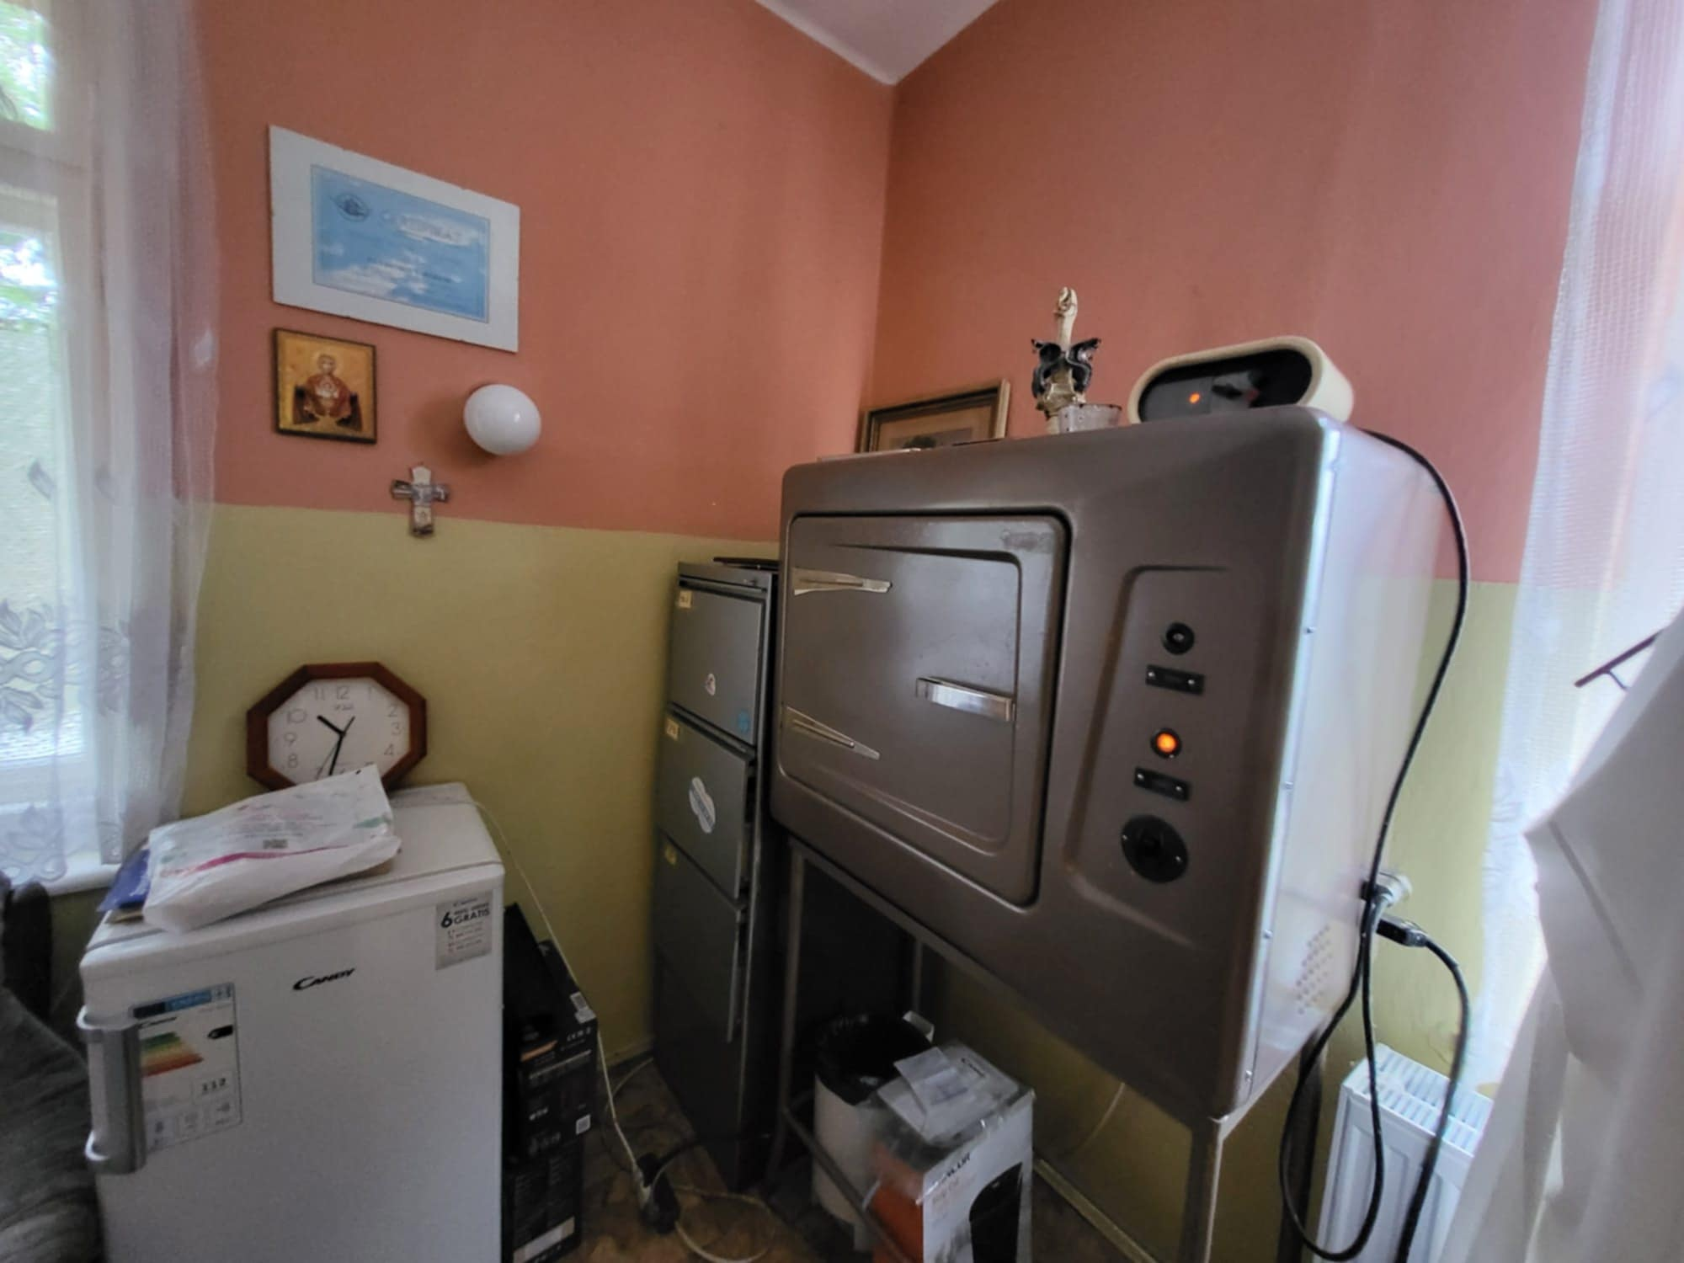

Slide 18
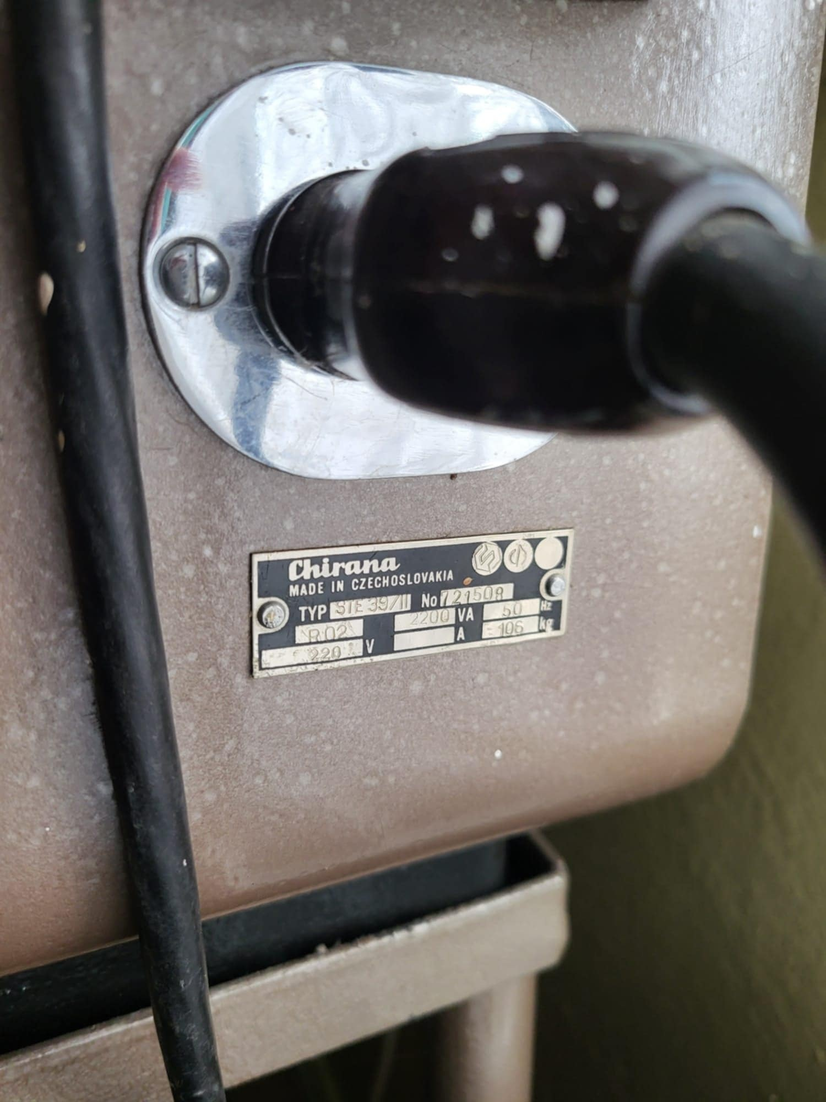

Slide 19
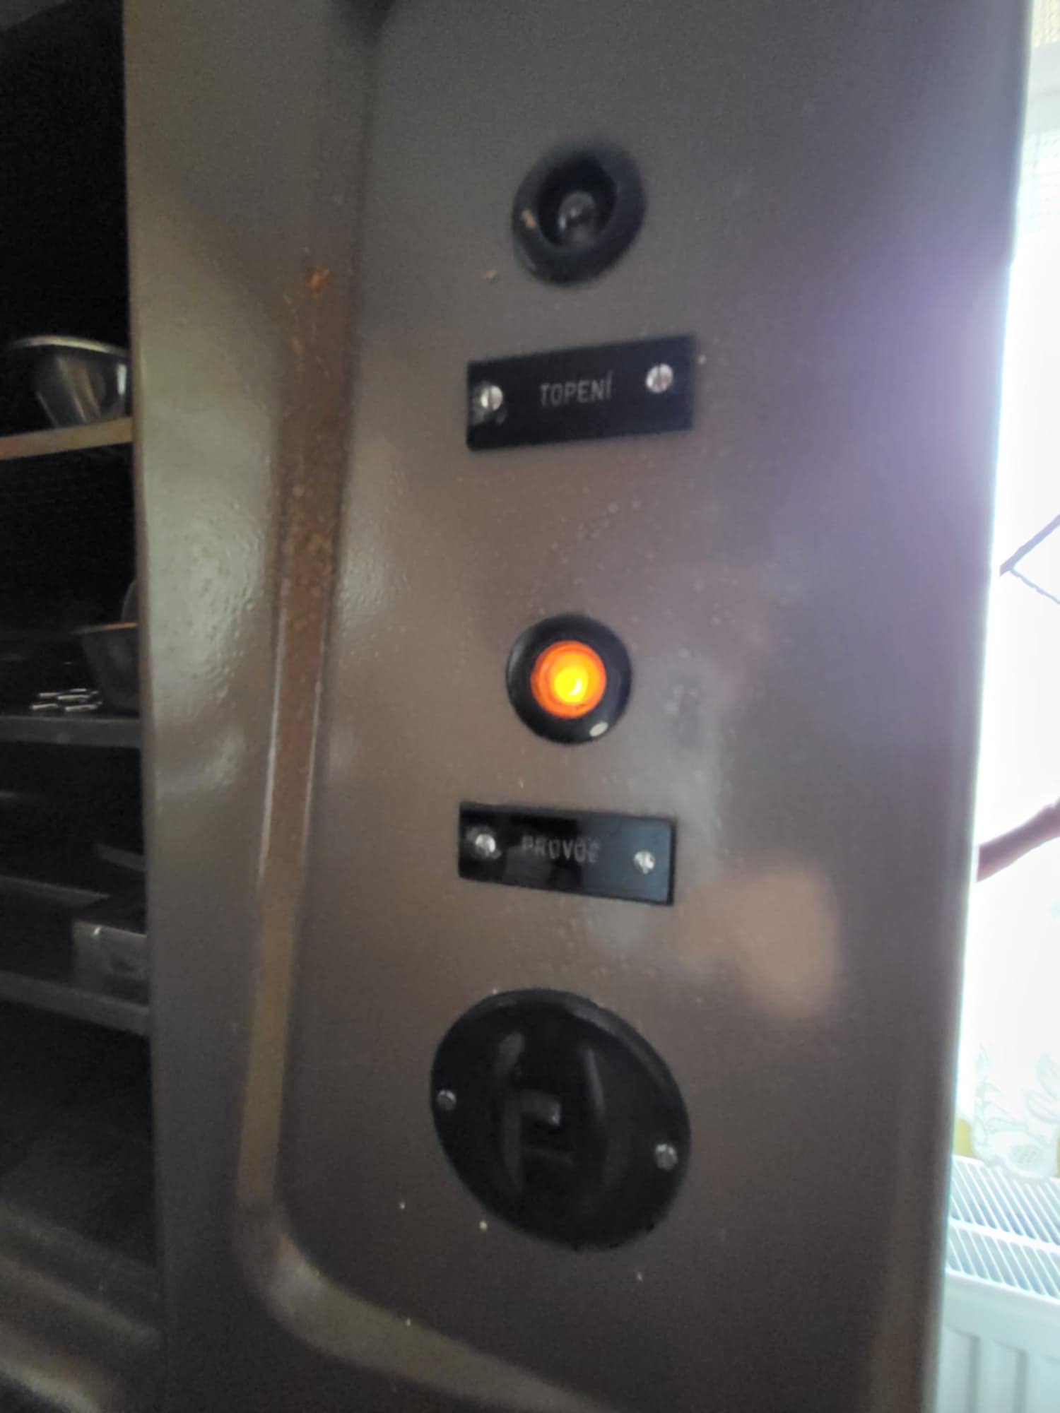

Slide 20
Kontrola sterilizace
Praha
Kontrolovaný parametr | 1.7.-31.12.2024 | Procento závad | 1.1.-30.6.2025 | Procento závad
E016 - Způsob a vedení sterilizačního deníku |  | 0.0% |  | 7.1%
E017 - Postup provedení VSD a DD |  | 5.3% |  | 7.1%
E018 - Skladování pomůcek podrobených VSD nebo DD |  | 0.0% |  | 1.5%
E019 - Předsterilizační příprava |  | 4.5% |  | 1.3%
E020 - Dokumentace sterilizačního cyklu (nebiologické a fyzikální systémy kontroly sterilizace) |  | 8.4% |  | 2.0%
E021 - Použitý obal |  | 4.7% |  | 3.2%
E022 - Označení sterilizačního obalu |  | 6.3% |  | 4.9%
E023 - Uložení sterilního materiálu |  | 2.3% |  | 1.9%
E024 - Transport sterilního materiálu |  | 0.0% |  | 0.0%
E025 - Použitý způsob sterilizace vzhledem ke sterilizovanému materiálu |  | 2.7% |  | 1.9%
E026 - Expirace sterilního materiálu |  | 2.4% |  | 1.9%
E027 - Kontrola účinnosti biologickými indikátory |  | 8.3% |  | 8.7%
E028 - Kontrola účinnosti chemickým testem sterilizace |  | 6.4% |  | 9.6%
E029 - Kontrola účinnosti testem Bowie-Dick |  | 3.1% |  | 4.3%
E030 - Kontrola účinnosti sterilizace při sterilizaci zdrav. prostředků s dutinou |  | 0.0% |  | 3.3%
E031 - Vakuový test |  | 2.5% |  | 0.8%
E032 - Validace sterilizačního procesu |  | 6.2% |  | 0.0%
Zdroj: HSHMP

Slide 21
Nedostatky ve sterilizaci
Nedostatečně vedená dokumentace sterilizace, chybí základní údaje + hodnocení u nebiologických systémů
Chybný postup provádění VSD, DD
Chybí povinná kontrola účinnosti biologickými indikátory.
Neoznačený sterilizační obal procesovým testem, datem exspirace /sterilizace
Nepoužívání chemických testů sterilizace /CHTS/
Chybná frekvence B.D. testu
Nevhodná volba sterilizace vůči sterilizovanému materiálu

Slide 22
Kontrola dezinfekce
Praha
Kontrolovaný parametr | 1.7.-31.12.2024 | Procento závad | 1.1.-30.6.2025 | Procento závad
E003 - Mytí rukou |  | 0,5% |  | 0.0%
E004 - Desinfekce rukou |  | 2,1% |  | 1.3%
E005 - Šperky na rukou personálu vč. úpravy nehtů apod. |  | 3,1% |  | 0.4%
E006 - Uložení a používání jednorázových ručníků |  | 0,8% |  | 1.5%
E007 - Frekvence malování |  | 0,7% |  | 2.2%
E008 - Úklid - provádění a kvalita (frekvence úklidu, makroskopická kvalita úklidu) |  | 2,2% |  | 1.7%
E009 - Úklid - ukládání úklidových pomůcek |  | 1,4% |  | 1.1%
E010 - Úklidová desinfekce - použití df. prostředků |  | 2,6% |  | 1.6%
E011 - Úklidová desinfekce - ředění df. prostředků |  | 1,3% |  | 0.7%
E012 - Desinfekční prostředky - dle účelu a spektra použití |  | 3,3% |  | 1.5%
E013 - Desinfekční prostředky - originální dle exspirace |  | 3,5% |  | 1.1%
E014 – Desinfekční prostředky – pracovní roztoky |  | 1,7% |  | 0.8%
Zdroj HSHMP

Slide 23
Nedostatky v dezinfekci
Originální zásobní obaly opakovaně použity bez čištění
Neoznačené zásobníky na dezinfekční prostředky po doplnění, bez data doplnění
Pracovní roztok se stejnou účinnou látkou
Používání komerčních přípravků pro malospotřebitele- Sanytol
Dezinfekční prostředky nejsou používány dle účelu a spektra použití
Proexpirované dezinfekční prostředky
Chybné ředění při přípravě
Použití dezinfekčního mýdla pro HDR
Úklid
Není dodržována: frekvence úklidu
neuspokojivá makroskopická kvalita úklidu
chybné ředění anebo pouze detergent

Slide 24
Odběrová laboratoř-požadavky a realita
Výběr správného OOP je dán charakterem činnosti zdravotnického personálu
Pro odběr a manipulaci s biologickým materiálem je vyčleněna pracovní plocha.
Při odběrech se používají sterilní zdravotnické prostředky
jednorázové rukavice, a to vždy pro jednu ošetřovanou osobu
Odebraný biologický materiál se ukládá do standardizovaných nádob a do dekontaminovatelných přepravek
s vyloučením kontaminace žádanek.
Transport biologického materiálu do laboratoře je zajištěn denně průběžně dle počtu odebraných vzorků biol.mat.
Co Vás může potkat při odběru?
Při návratu zdravotníků do laboratoře zaujmou svá pracovní místa /0 MMR,HDR/
Odebírající sestra Vám vybere místo vpichu, 0 HDR
Tamponem dezinfikuje vybrané místo
Odběrovou soupravu připraví k odběru na pracovní ploše a odstraní kryt jehly
Vyčleněná pracovní plocha pro odběr je madlo křesla, kde sedí pacient
Bez rukavic provede odběr a přelepí místo vpichu.
Bezprostředně řešeno s ÚH.

Slide 25
Antigermix
vyšší stupeň dezinfekce UV-C zářením v prospektu na konferenci SNEH 2025
Firma Germitec doporučuje UV-C záření pro sondy a ORL endoskopy bez pracovního kanálu jako vyšší stupeň dezinfekce /HLD/.
Citace výrobce: jedná se o reprodukovatelný automatický cyklus v délce přibližně 3 minuty.
Okamžitá dostupnost sond po cyklu HLD. Žádné oplachování, žádné utírání.
X
Výrobci nesprávně deklarují, že tyto přístroje se používají všude tam, kde je potřeba sterilní prostředí, nejčastěji ve zdravotnictví a potravinářství.
Reálně přístroje na principu UVC záření mají omezenou účinnost - dezinfekční účinek. Použití představuje pouze doplňkovou metodu po provedené mechanické očistě a dezinfekci povrchů a ploch v uzavřených systémech/prostorách.
Fyzikální hodnoty UV
Germicidní zářič nebo germicidní UV lampa vyzařuje ultrafialové záření ve spektru C (UVC) s vlnovou délkou světla 253,7 nm. UVC záření je pro lidskou kůži, oči nebezpečné a lze jej využít pouze v prostorech bez živých organismů. Může poškodit DNA. Upravený typ záření je tzv. far-UVC, které by nemělo škodit lidskému organismu, ale zároveň ničit bakterie a viry. Předpokládá se použití přenosného zařízení k dezinfekci menších vnitřních prostor, jako jsou divadla, sportovní haly, metro, autobusy, letadla atd.
Záření Far-UVC nevytvářejí LED diody, ale excimerová lampa, která produkuje dezinfekční světlo.

Slide 26
VSD
Pro operační endoskopy, které nelze sterilizovat
Za použití dezinfekčního prostředku v rozsahu účinnosti ABCT

Slide 27
Děkuji za pozornost

